Slide 1
Етикет спілкування в Інтернеті
Виконала:
Учениця 10-Акласу
Максименко Владислава

Slide 2
Зміст
Що таке етикет?
Дослідження: чи важливий етикет у Інтернеті?
Як відбувається спілкування в Інтернеті?
Що таке форум?
Що таке блог?
Якою мовою краще листуватися?
Які головні правила спілкування в електронній пошті?
Чи можно використовувати смайли?
Які є смайли?

Slide 3
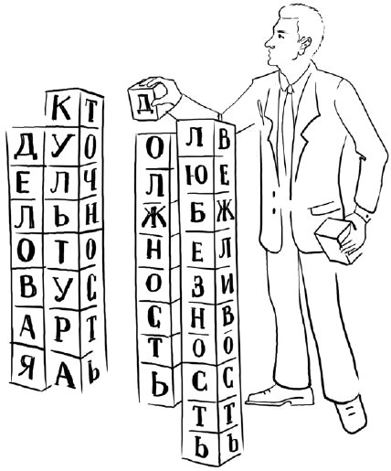
Що таке етикет?
Етике́т — норми й правила, які відображають уявлення про гідну поведінку людей у суспільстві. У сучасному вигляді та значенні слово вперше було вжито при дворі короля Франції Людовіка XIV — гостям роздали картки (етикетки) з викладенням того, як вони мають поводитись; хоч певні зводи норм і правил поведінки існували вже з найдавніших часів

Slide 4
Дослідження:
Чи важливий етикет у Інтернеті?

Slide 5
Як відбувається спілкування в Інтернеті?
У мережі Інтернет спілкуються через
електронну пошту (е-mail), участь у
форумах, конференціях, блогах і под.

Slide 6
Що таке форум?
Форум - це місце спілкування, місце отримання унікальної інформації.

Slide 7
Що таке блог?
Блог (також блоґ, англ. blog, від web log, «мережевий журнал чи щоденник подій») — це веб-сайт, головний зміст якого — записи, зображення чи мультимедіа, що регулярно додаються.

Slide 8
Якою мовою краще листуватися?
Не всі міжнародні мейлери (оператори)
підтримують кирилицю. Тому рядки “тема”,
“відправник” та “адресат” краще
заповнювати англійською. Якщо ж знання
мови не є достатніми, можна скористатися
транслітом – записати українські слова
латинськими літерами

Slide 9
Які існують правила спілкування через е-mail (електронну пошту)?
Слід вказувати не псевдонім, а реальне ім’я/прізвище.
У “вихідних даних” потрібно ясно та стисло сформулювати тему повідомлення (запрошення на виставу, зауваження до статті тощо).

Slide 10
Що головне у спілкуванні через е-mail?
Зміст листа має бути стислим, чітким і коректним.
Не слід укладати в лист фотографії та ілюстрації: такі сторінки довго завантажуються й можуть дорого коштувати вашому адресантові.

Slide 11
Чи можна використовувати смайли?
За допомогою смайликів (від англ. smile -
посмішка) в Інтернеті заведено передавати
емоції.
Існують готові смайлики. Інколи їх малюють
за допомогою цифр, букв або розділових
знаків

Slide 12
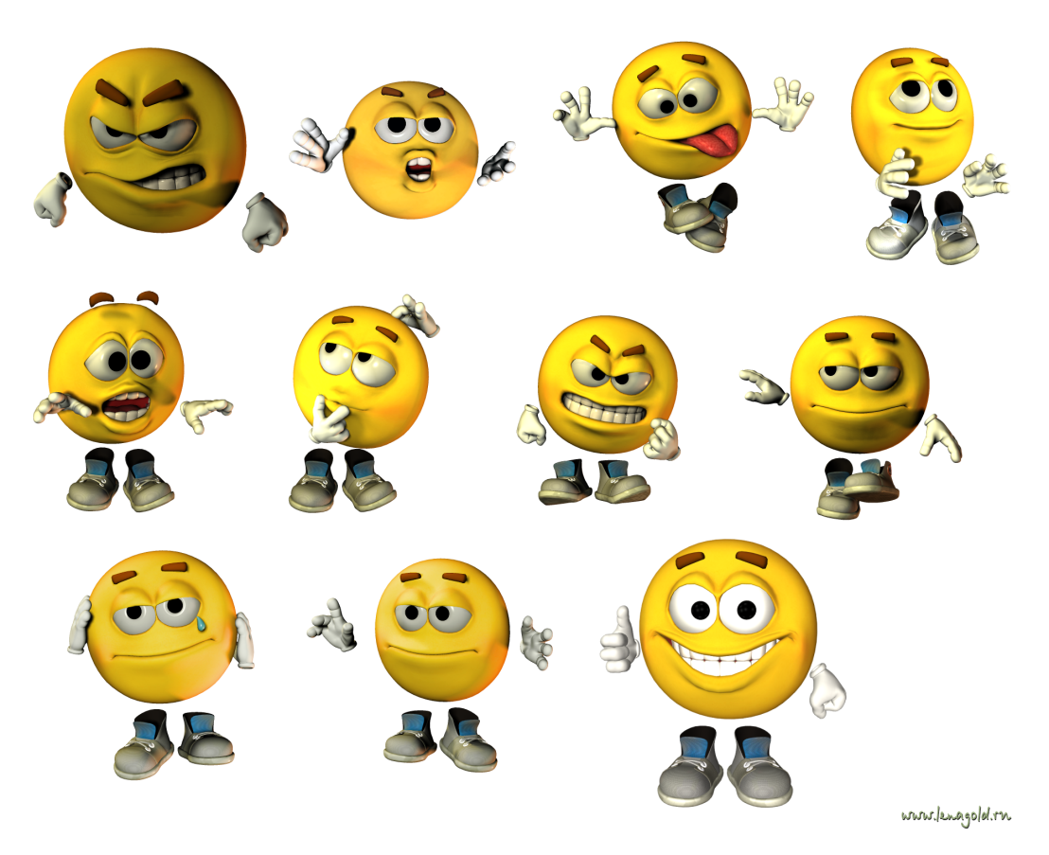
Які є види смайликів? ☺
:-) Посмішка або веселий настрій
:) Те ж в скороченому варіанті
:)) Сміх
:))) Бурхлива радість
;-) Підморгування, грайливий настрій
;) Те ж в скороченому варіанті
:-P Показати язик
:-b Показати язичек
:-( Смуток, засмучення
: (То ж у скороченому варіанті
: ((Негатив
: (((Дуже негативний настрій
:-C Погано
:-( ::: Плакати
: (:: Те ж в скороченому варіанті
: '- (Плaкaть
X-(Помер

Slide 13
Дякую за увагу ☺

